Slide 1
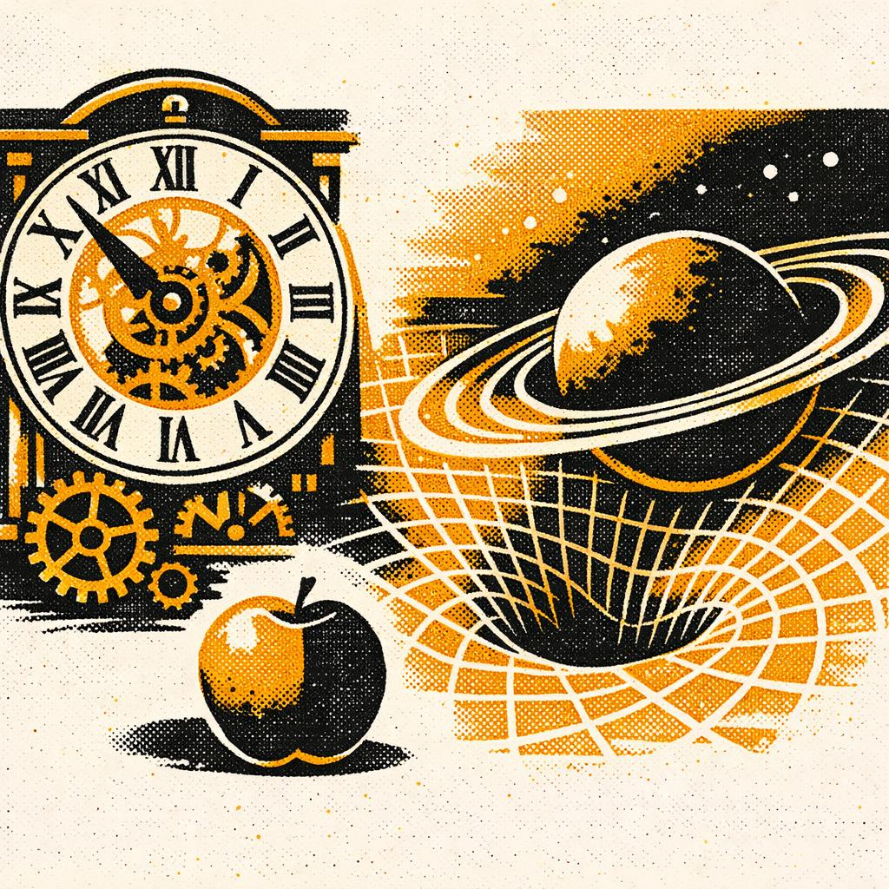
Conceitos de espaço, tempo e movimento na Mecânica Clássica e na Teoria da Relatividade
Notes:
Image source: AI-generated

Slide 2
Detalhes do Artigo
Autores: Viviane B. Leite; Antônio V. Andrade-Neto
Fonte: Revista Brasileira de Ensino de Física, vol. 45, e20220321 (2023)
Instituição: Universidade Estadual de Feira de Santana - BA
DOI/URL: https://doi.org/10.1590/1806-9126-RBEF-2022-0321
Notes:
This slide presents key metadata and bibliographic information about the article, contextualizing the source material on the evolution of space, time, and motion concepts.

Slide 3
Introdução & Objetivos
Espaço, tempo e movimento discutidos desde Aristóteles
A mecânica clássica rompe com a visão teleológica antiga
Traçar mudanças conceituais ao longo da história
Mostrar como a física moderna reformulou esses conceitos
Notes:
We explore the article's introductory remarks and core objectives, which include tracing conceptual shifts and clarifying ontological perspectives on space and time through history.

Slide 4
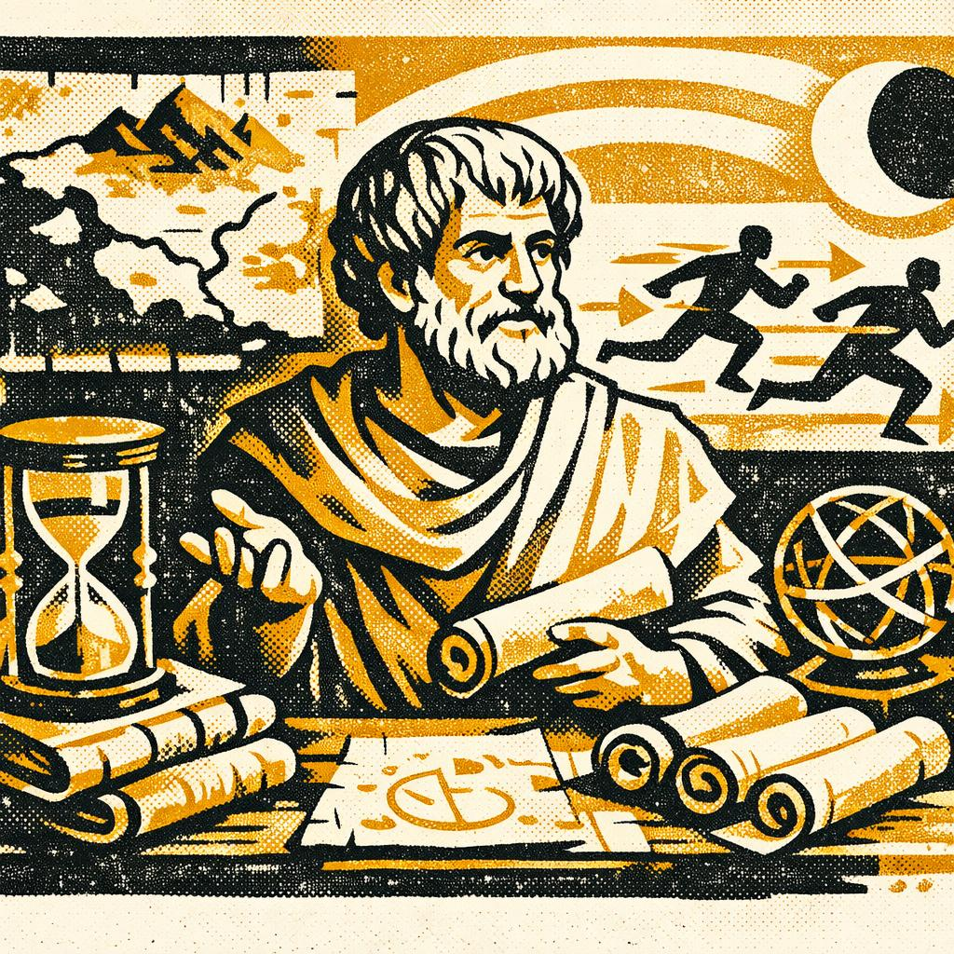
A Herança Aristotélica
Lugar:
O “onde” de uma coisa — definido por seu limite e contexto, não por um recipiente vazio.
Movimento:
A mudança é orientada a fins e qualitativa, explicada por tendências naturais e propósitos.
Tempo:
Medido pela mudança; esse arcabouço moldou debates medievais e do início da modernidade sobre a natureza.
Notes:
This slide reviews Aristotle's influence on the concepts of place, motion, and time, emphasizing his qualitative approach and its impact on later thinkers. Image source: AI-generated

Slide 5
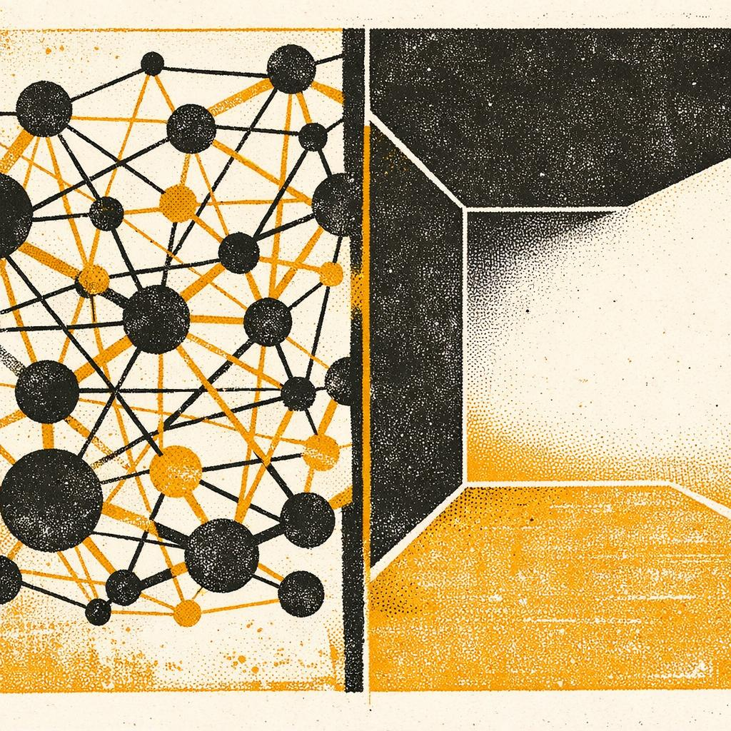
Espaço
Questão central:
O espaço é definido pelas relações entre objetos, ou existe como um recipiente independente?
Espaço relacional:
Definido pelas distâncias e posições entre os objetos, existe apenas nas relações entre os corpos.
Espaço absoluto:
Estrutura fixa e imutável, mesmo que nenhum objeto o ocupe.
Notes:
An examination of contrasting ontological views of space—whether as a relational entity defined by objects or as an absolute container independent of them. Image source: AI-generated

Slide 6
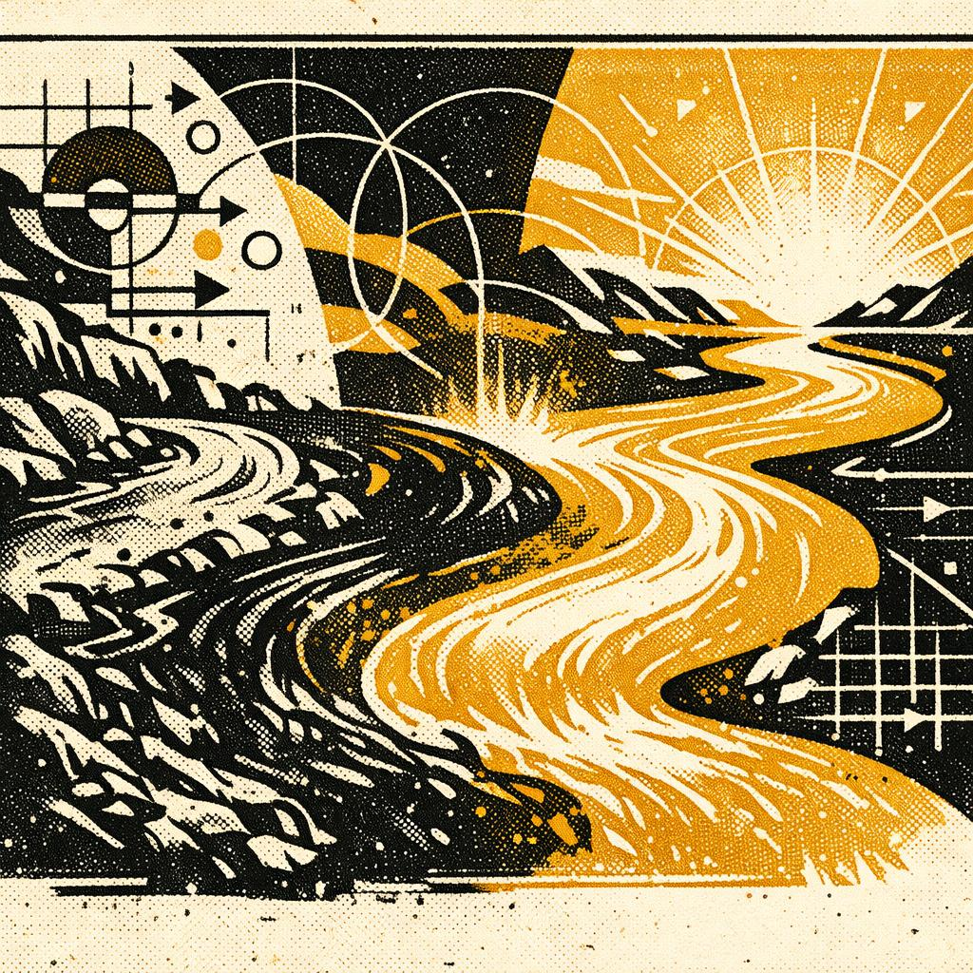
Tempo
Direcionalidade:
O tempo é ordenado do passado para o futuro, ou a direção é emergente de processos físicos como entropia e causalidade.
Independência em relação à matéria:
O tempo existe ‘por si só’ ou apenas como estrutura que descreve mudança em fenômenos materiais.
Notes:
This slide discusses varying perspectives on time's nature, including its directionality and independence from material phenomena. Image source: AI-generated

Slide 7
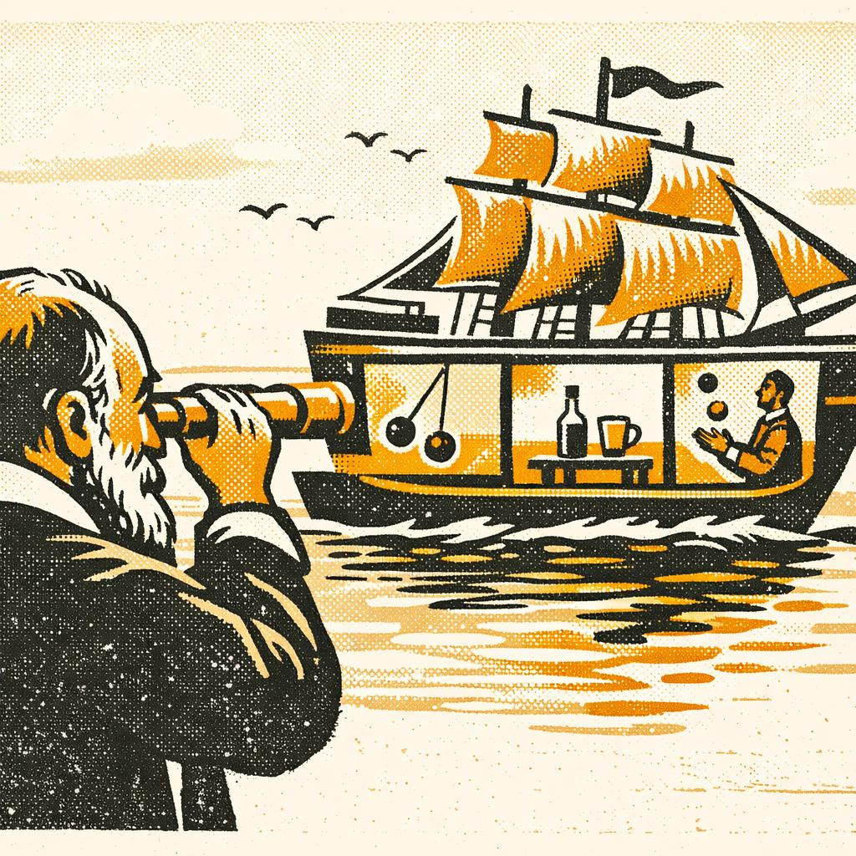
Princípio da Relatividade de Galileu (PRG)
Leis da mecânica idênticas em todos os referenciais inerciais
Movimento com velocidade constante não pode ser detectado internamente
Notes:
We explore Galileo's principle stating that the laws of mechanics are the same in all inertial frames, forming a cornerstone for classical mechanics. Image source: AI-generated

Slide 8

Concepção de Espaço de Newton
Descreveu o espaço como uma estrutura fixa e imutável, independente dos objetos, em relação à qual o movimento é medido.
Concepção de Tempo de Newton:
Descreveu que o tempo flui uniformemente e independentemente dos eventos, fornecendo referência temporal para todo movimento.
Notes:
Newton's concept of absolute space as a fixed, unchanging backdrop against which motion is measured is detailed here. Image source: AI-generated

Slide 9

Argumentos de Newton
• Efeitos inerciais (p. ex., rotação) se manifestam sem referência a corpos próximos.
• Um referencial privilegiado explica por que alguns movimentos requerem forças, enquanto o movimento uniforme não requer.
• Simetrias e leis assumem a forma mais simples quando definidas em relação a um padrão absoluto de repouso.
Notes:
This slide outlines the philosophical and scientific arguments supporting the existence of absolute motion as distinct from relative motion. Image source: AI-generated

Slide 10
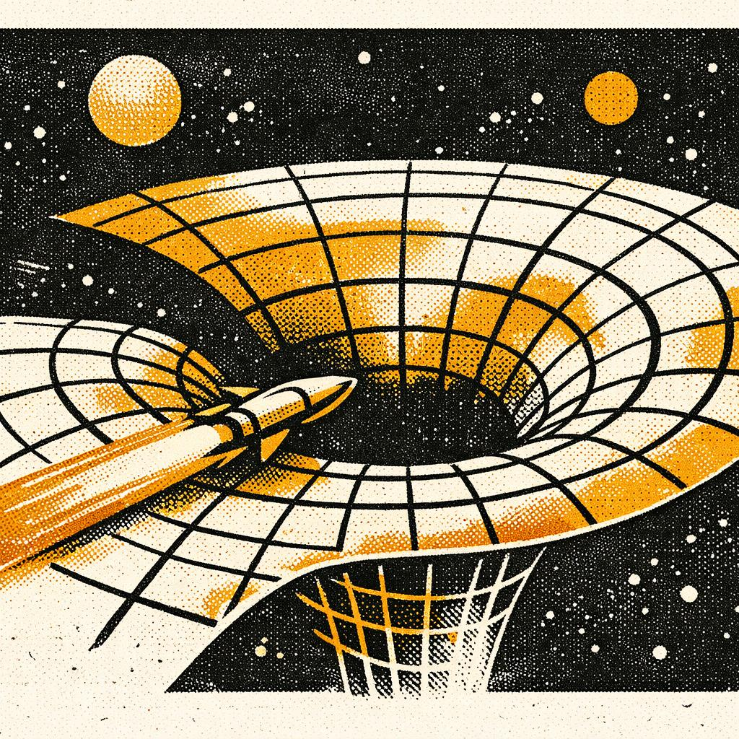
Teoria da Relatividade Restrita ou Teoria da Relatividade Especial
Espaço e tempo formam um único tecido.
Medidas dependem do movimento do observador.
Dilatação do tempo e contração do comprimento mantêm a velocidade da luz constante.
Transforma como comparamos eventos e sincronizamos relógios.
Notes:
An introduction to Einstein's special relativity theory, which redefines space and time as interwoven and relative to observers' motion. Image source: AI-generated

Slide 11
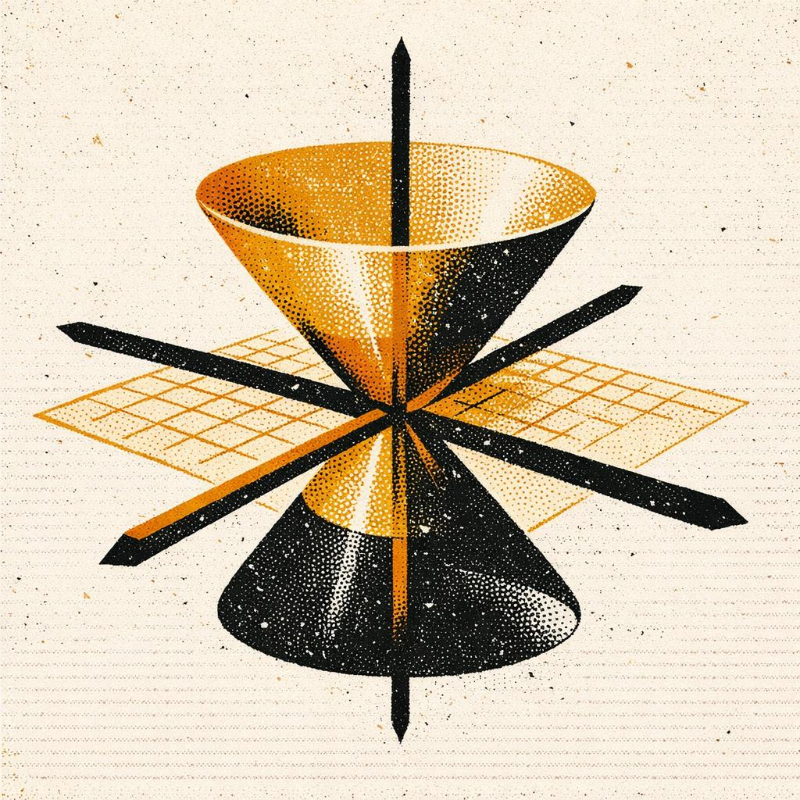
Espaço-tempo de Minkowski
Fundamento geométrico :
relatividade especial torna-se geometria em 4D
Intervalo invariante :
preservado pelas transformações de Lorentz.
Cones de luz & causalidade :
particionam eventos em temporais, luminosos e espaciais, definindo influência causal
Notes:
This slide introduces Minkowski's four-dimensional geometric formulation of space-time, providing the mathematical foundation for special relativity. Image source: AI-generated

Slide 12
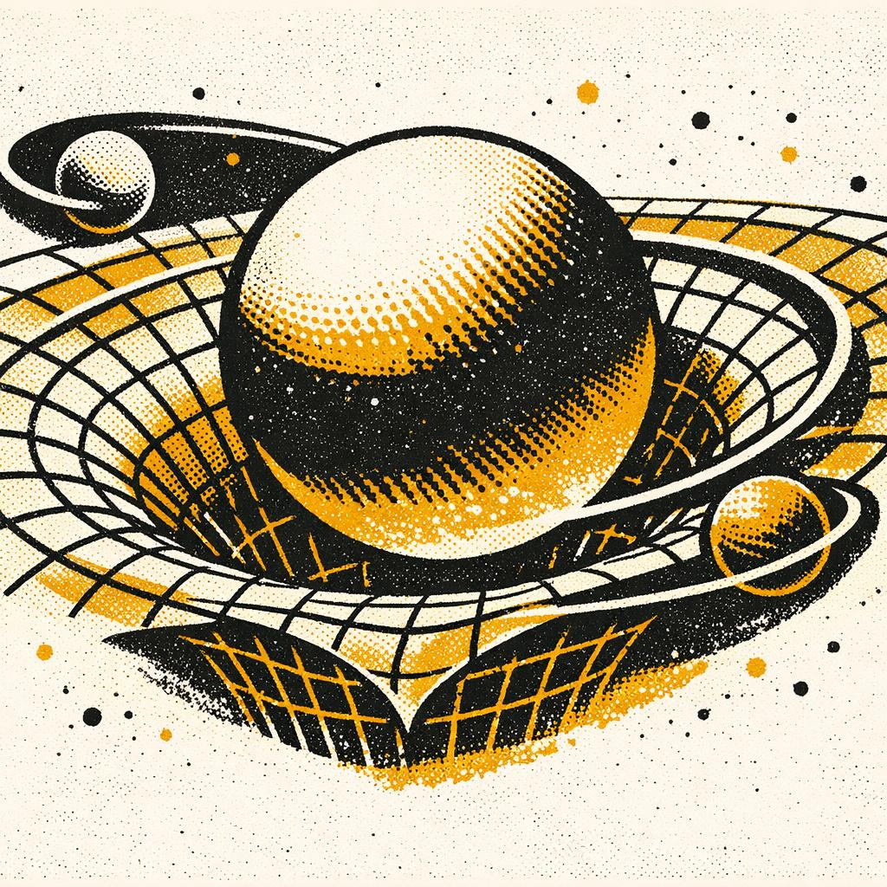
A Relatividade Geral
Massa e energia curvam o espaço-tempo dinâmico.
Corpos em queda livre movem-se ao longo desses caminhos curvos.
Medidas dependem do movimento e dos campos gravitacionais.
Matéria–energia molda o espaço-tempo.
A curvatura guia o movimento: objetos e luz seguem trajetórias definidas pela geometria.
Estrutura flexível e em evolução: distribuições de energia em mudança alteram a curvatura ao longo do tempo.
Notes:
We examine Einstein's general relativity, which describes gravity as the curvature of dynamic space-time, effectively ending the notion of absolute space and time. Image source: AI-generated

Slide 13
Conclusão
Do absoluto ao relativo
Espaço e tempo deixam de ser cenários fixos e passam a ser medidas interconectadas, modeladas por observadores e pelo movimento.
Espaço-tempo dinâmico
curvado pela massa-energia e evoluindo com os processos físicos.
Implicações científicas
A relatividade reformula a medição, a causalidade e a cosmologia, orientando pesquisas atuais em gravitação e teoria quântica.
Questões filosóficas
Essas mudanças continuam a desafiar intuições sobre realidade, objetividade e o fluxo do tempo.
Evolução das ideias
Da mecânica clássica à relatividade, cada etapa refinou como definimos espaço, tempo e movimento.
O progresso reformula a realidade
Os avanços científicos não apenas acrescentam fatos — eles transformam o arcabouço que usamos para interpretar o universo.
Consideração final
Nosso entendimento permanece provisório — guiado por evidências, esclarecido pela teoria e aberto a revisões.
Notes:
We conclude by summarizing the transformation from absolute and static notions of space and time to modern relativistic and dynamic frameworks, highlighting ongoing philosophical and scientific implications.

